Slide 1
DISEÑO GRAFICO
Fundamentos del diseño

Slide 2
Definimos el diseño, como un proceso o labor a , proyectar, coordinar, seleccionar y organizar un conjunto de elementos para producir y crear objetos visuales destinados a comunicar mensajes específicos a grupos determinados.

Slide 3
El diseño se podría dividir en tres grupos principales:
La edición, diseño de todo tipo de libros, periódicos, y revistas.
La publicidad, diseño de carteles publicitarios, anuncios, folletos.
La identidad, diseño de una imagen corporativa de una empresa.

Slide 4
Elementos básicos del diseñador
Los elementos básicos que debe dominar y tener en cuenta dentro de cualquier diseño :
Lenguaje Visual: Saber comunicar el mensaje adecuado, con los recursos oportunos, dependiendo del grupo de personas o público al que vaya dirigido el mensaje.
Comunicación: Conocer los procesos de comunicación, para poder captar los mensajes que el diseño ha de comunicar.
Percepción Visual: Estar informados, la manera en que las personas vemos y percibimos lo que vemos. Aspectos tan importantes, como nuestro campo visual, el recorrido de la vista, el contraste, la percepción de las figuras, fondos, trayectoria de la luz.
Administración de recursos: Conocer todos los recursos de los que se dispone, y aplicarlos lo mejor posible.

Slide 5
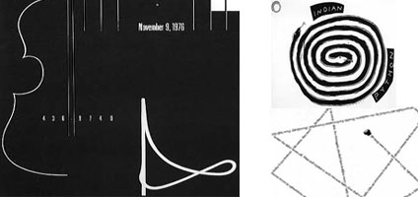
Elementos básicos: la línea
Se encuentra formada por una serie de puntos unidos entre sí, sucesivamente, asimilando la trayectoria de la misma, seguida por un punto en movimiento, por lo que tiene mucha energía y dinamismo.
Su presencia crea tensión y afecta al resto de elementos juntos a ella.

Slide 6
El primer elemento del diseño es línea. Las líneas se pueden utilizar de muchas maneras y según su disposición:
Ayudan a organizar la información.
Pueden dirigir el ojo de sus lectores en cuanto a la organización de la disposición.
Pueden crear humor y el ritmo de un movimiento.
Por ejemplo, las líneas pueden organizar la información y los límites en una página.
Líneas verticales u horizontales se pueden también utilizar para dirigir a sus lectores de una sola pieza, la información a otros.

Slide 7
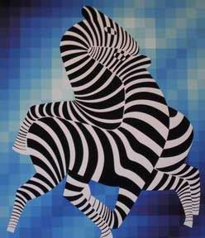

Slide 8
La forma
Por su trazo las líneas pueden:
Transporte un humor o una emoción.
Organizar un diseño.
Establece las columnas del texto.
Crear una textura.
Crear el movimiento.
Definir una forma.
Llamar la atención a una palabra.
Conectar trozos de información en su disposición.
Capitular una imagen o una palabra.

Slide 9
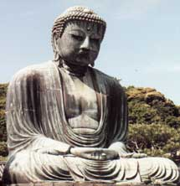
Las formas: definición
La forma de los objetos y cosas, comunican ideas por ellos mismos, llaman la atención del receptor dependiendo de la forma elegida. Es un elemento esencial para un buen diseño.
Forma es cualquier elemento que utilicemos para dar o determinar la forma.
Un ejemplo marcado por una forma sería el de una compañía internacional utilice, un círculo en su insignia sugiriendo la tierra.
Las formas inusuales atraen la atención. Porque utilizan a la gente a ver formas regulares de las imágenes, como un rectángulo, usando una forma tal estrella llamaría la atención a esa imagen.

Slide 10
La textura como elemento básico
El tercer elemento básico, es la textura, aporta al diseño una mirada o una sensación, o una superficie.
Diariamente encontramos gran variedad de texturas, por todo el entorno que nos rodea.
La textura ayuda a crear un humor particular para una disposición o para otras en formas individuales.
La textura, permite crear una adaptación personalizada de la realidad añadiendo dimensión y riqueza al diseño.
Existen dos tipos de textura: Táctil y visual.

Slide 11
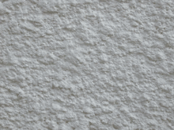
Textura táctil:
Por ejemplo la de una superficie rugosa, con relieve o la de otra más fina como la de un papel, o la suavidad del terciopelo. Son todas aquellas perceptibles al tacto.
Textura Visual:
Aquellas texturas impresas que se parecen a la realidad, como la arena, las piedras, rocas. Entre esta clase de textura, pueden surgir texturas que realmente existen y otras que son irreales.

Slide 12

Textura mosaico o patrón
Un patrón o mosaico, sería un tipo de textura visual.
Cuando una imagen o una línea del tipo que sea, se repite muchas, acaba creando una textura visual.
Un ejemplo de ello serían los patrones de luces, que en de la oscuridad agregan dimensión a una superficie.

Slide 13

Espacio y formato
El espacio se puede considerar como el cuarto elemento fundamental del diseño.
Definición de espacio: Es la distancia o el área entre o alrededor de las cosas.
Cuando se está diseñando, debemos pensar donde vamos a colocar todos los elementos y a que distancia unos de los otros.
El tipo de imágenes que colocaremos, la dimensión de éstas, el texto y lo que habrá alrededor de ellas, etc.

Slide 14
Concepto de tipografía, familia y fuentes tipográficas.
Tipo, es igual al modelo o diseño de una letra determinada.
Tipografía, es el arte y la técnica de crear y componer tipos para comunicar un mensaje. También se ocupa del estudio y clasificación de las distintas fuentes tipográficas.
Fuente tipográfica es la que se define como estilo o apariencia de un grupo completo de caracteres, números y signos, regidos por unas características comunes.
Familia tipográfica, en tipografía significa un conjunto de tipos basado en una misma fuente, con algunas variaciones, tales, como por ejemplo, en el grosor y anchura, pero manteniendo características comunes. Los miembros que integran una familia se parecen entre sí pero tienen rasgos propios.

Slide 15
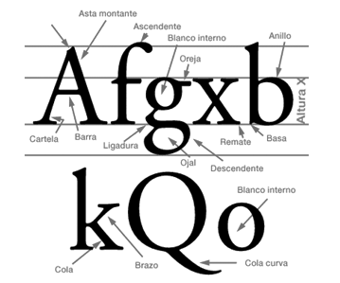
Imagen partes más comunes de un carácter

Slide 16
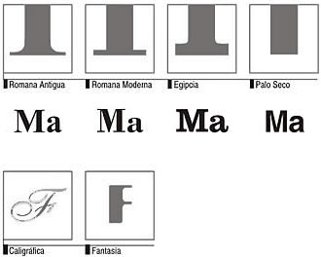
Clasificación de las familias tipográficas

Slide 17

Tipografía Egipcia.

Slide 18

Geométricas o de palo seco
Se trata de letras de palo seco y de ojos teóricos, basados en formas y estructuras geométricas, normalmente mono líneas. Se emplean deliberadamente las mismas curvas y líneas en tantas letras como sea posible, la diferencia entre las letras es mínima. Las mayúsculas son el retorno de antiguas formas griegas y fenicias.

Slide 19
La rotulación como medio de comunicación
Según Cicerón, lo importante no es lo que se dice, sino como se dice, filósofo de la antigua Roma, quien pronunció estas palabras. Marshall MacLuhan filósofo y sociólogo de la moderna Norteamérica, desarrolló en todas sus consecuencias, la idea de Cicerón. Marshall afirma que una noticia en el periódico, un incendio, un discurso, una competición deportiva, cambia enteramente cuando se emite por radio o se transmite por televisión. Volviendo al inicio de las letras, es un medio para influir en lo que se dice y a través de cómo se dice. Condición para influir en el "que" a través del "como" es igual a legibilidad.
Legibilidad es término empleado en el diseño tipográfico para definir una cualidad deseable de una familia tipográfica. Algo legible es la facilidad o complejidad de la lectura de una letra.

Slide 20
Factores que condicionan la legibilidad de un rótulo o texto
Factores que condicionan la legibilidad de un rótulo o texto

Slide 21
El diseño de la letra: Los tipos de diseño clásicos latinos, son los que ofrecen mayor legibilidad. Las letras redondas y minúsculas suelen ser las más legibles.
Espaciado entre letra y letra: Un título o un rótulo cuyas letras se peguen materialmente unas a otra no ofrece buena legibilidad, aunque algunos grafistas defienden esta fórmula, atentos solamente al efecto plástico.
El tamaño de la letra: Una letra de tamaño grande es más legible que otra de tamaño más pequeño. Pero existe un tamaño ideal que anima y favorece la lectura, la letra del cuerpo diez o doce. Por ejemplo para un cartel que se observará a 10 metros, la altura de la letra debe ser , al menos de 2,5 cm, mientras que para una valla publicitaria que deba leerse a 60 metros, la altura de la letra deberá ser al menos de 15 cm.

Slide 22
La longitud de la línea: Una línea muy larga, impresa en un cuerpo de letra más bien pequeño, en la que se incluyen muchas palabras, entorpece la lectura, por la dificultad que supone pasar de una línea a otra.
La calidad de impresión: Una impresión deficiente con fallos, remosqueados, exceso de tinta, pisada o presión excesiva, puede perjudicar notablemente la legibilidad.
Los colores adecuados para una tipografía son: Los tipos negros sobre fondo blanco, reflejan mayor legibilidad, el efecto contrario, texto blanco sobre fondo negro, nos hacen perder visibilidad

Slide 23
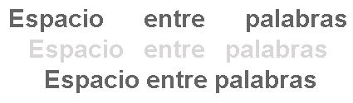
Un tipo de letra para cada cuerpo de texto
El denominado tipo de letra estándar, es más legible que otro de tipo decorativo. Los tipos con serifas son más legibles que las de palo seco.
El espacio entre letras o palabras no tiene que ser ni muy amplio, ni demasiado reducido, para que tengan una buena visibilidad y legibilidad.
El tamaño, si el tipo es demasiado grande, o pequeña, cansa mucho al lector y reduce la legibilidad. También ocurre con las columnas, donde un ancho corto, cansa al usuario, ya que tiene que cambiar de línea constantemente.
Un texto, todo en negrita es muy denso y también dificulta la lectura.
Un problema que puede surgir con el espacio entre las palabras, es que puede desestructurar la línea y entorpecer la lectura y la estética cuando las palabras distan mucho unas de otras. Hay que encontrar una medida razonable, que dependerá del tipo de escrito que estemos componiendo.

Slide 24
Interlineado
El interlineado es el término tipográfico que describe el espacio vertical entre líneas.
La interlínea se usa para dar mayor legibilidad a las líneas de un texto, cuando éstas son largas y están compuestas en un cuerpo pequeño

Slide 25
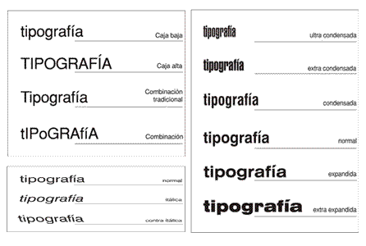
Características de las familias tipográficas

Slide 26
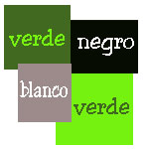
El color en la tipografía y en la elección del tipo
Conocer y comprender los colores y lo que nos transmiten, es importante y básico para trabajar con los tipos y en el mundo del diseño gráfico.
Normalmente, cuando nos encontramos diseñando una presentación y partimos de poco espacio, utilizamos el color para enfatizar las letras.
Para conseguir una buena legibilidad cuando se diseña con tipos y color deberemos equilibrar cuidadosamente las tres propiedades del color (tono, valor e intensidad) y determinar el contraste adecuado entre las letras y su fondo. Cuando se combinan tipos y color, el equilibrio entre estas características es importantísimo.

Slide 27
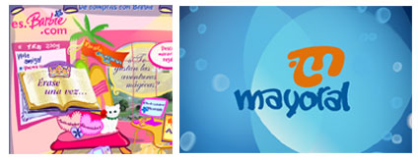
Como impacta el color

Slide 28
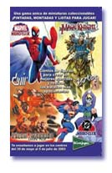
Diseño de folletos y flyers publicitarios
Los flyers o denominado también, "Volante". Es el término con el que se denomina a aquellos folletos de pequeñas dimensiones y gramajes reducidos y que se utilizan para transmitir información publicitaria sobre productos y servicios de una empresa.
Los folletos Presenta el producto o servicio de forma detallada e ilustrada, destacando las ventajas y las características de la oferta.
Su formato o tamaño, varía en función de las necesidades del producto y del desarrollo creativo.

Slide 29
Según la dimensión y plegado del flyer, puede clasificarse en:
- Volante: Contiene una sola hoja y dos caras
- Díptico: Compuesto por una hoja, un plisado y 4 caras
- Tríptico: Compuesto por una hoja, dos plisados y 6 caras
Eventualmente una hoja podria plisarse más veces.
Los flyers, se encuentran dentro de la categoría de folletos, y son pequeños panfletos de reducido tamaño. Son también los que normalmente se reparten en grandes cantidades, a los clientes o consumidores que circulan a pie.

Slide 30
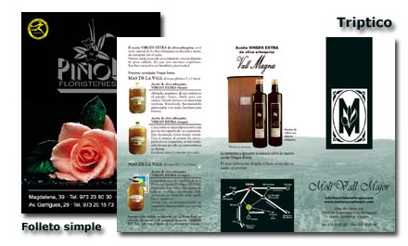
Como es un folleto publicitario

Slide 31
El cartel publicitario
Por el tamaño se entiende que es un poster o cartel, aquel diseño impreso que sobrepase el tamaño DIN A3.
El diseño de un cartel publicitario o un poster es uno de los retos más atractivos que un diseñador puede encontrar. Un cartel o un poster están hechos para captar la atención a las personas mientras, éstas, se encuentran en movimiento y para que sean visibles desde grandes distancias e impactantes por su gran dimensión.

Slide 32
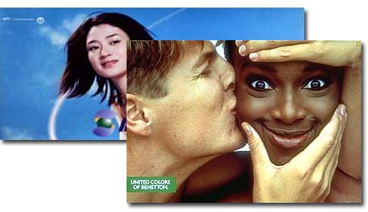
Características de los carteles o posters

Slide 33
Gráficamente un cartel debe presentar un correcto equilibrio de todos los elementos que contiene.
Las imágenes, gráficos, fotos y textos deben representar una línea de comunicación que permita al ojo humano (y al cerebro) dirigirse de un punto de información a otro.
Esto crea movimiento y dinamismo.
Los puntos de información no son colocados por casualidad, sino que son creados por el diseñador para influir en el lector

Slide 34
El diseño de posters y carteles
En un cartel, los textos y los tipos de letras son elementos importantes que deben ser realzados usando distintos colores, y a ser posible colores muy llamativos y diferentes tamaños. Esto ayudará a los clientes a leer el cartel con facilidad.
También debemos seleccionar un tipo de letra ancha, negrita y con un tamaño de letra grande (mínimo 16 puntos) para los encabezamientos.
Si el cartel tiene distintos encabezamientos, utilizaremos dos o más tamaños de letra.
El color del texto debe encontrarse contrastado con el color de fondo: si el fondo es oscuro, utilizar letra clara y viceversa.
Cuanto menor sea el contenido, mejor, y si tiene que aparecer mucha información, intentaremos que los datos sean gráficos.

Slide 35
El diseño de posters y carteles
En un cartel, los textos y los tipos de letras son elementos importantes que deben ser realzados usando distintos colores, y a ser posible colores muy llamativos y diferentes tamaños. Esto ayudará a los clientes a leer el cartel con facilidad.
También debemos seleccionar un tipo de letra ancha, negrita y con un tamaño de letra grande (mínimo 16 puntos) para los encabezamientos.
Si el cartel tiene distintos encabezamientos, utilizaremos dos o más tamaños de letra.
El color del texto debe encontrarse contrastado con el color de fondo: si el fondo es oscuro, utilizar letra clara y viceversa. Cuanto menor sea el contenido, mejor, y si tiene que aparecer mucha información, intentaremos que los datos sean gráficos.

Slide 36
La lectura de un anuncio: El orden
El orden de la lectura de los anuncios, es el siguiente: Primero la imagen, después el titular, y por último el texto.
Por este motivo, la imagen se encuentra colocada siempre en un punto central superior y el titular y texto, por debajo de ella. Todos estos puntos son muy importantes para obtener un buen resultado final.
No obstante, podemos observar toda la composición en su conjunto, aunque no se encuentre cada elemento colocado de la forma más común a su lectura e interpretación, no quiere decir que sea un proyecto fallido, el resultado final puede ser victorioso

Slide 37
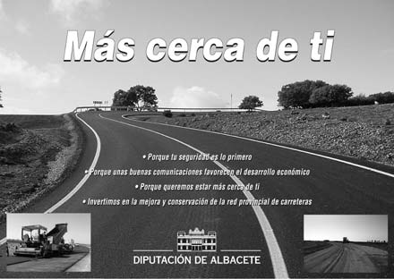

Slide 38
Definir el documento
Antes de empezar a maquetar, en primer lugar debemos definir el documento.
Para definir un documento, lo primero que debemos hacer es definir el área sobre la cual se desarrollará el trabajo (el papel).
Exiten dos carecterísticas muy impotantes sobre el papel:
la primera es el tamaño y la segunda la orientación. Este puede ser horizontal o vertical y el tamaño puede cambiar entre diversas medidas, siendo la más corriente y habitual la DIN A4.
Para maquetar los documentos, los profesionales usan dos herramientas, muy útiles para ellos: el programa QuarkXpress y Adobe InDesign.

Slide 39
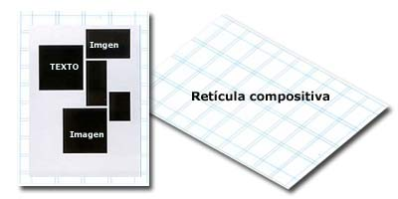
La retícula compositiva

Slide 40
Clases de retículas
Una vez estudiado y demostrado que una maquetación realizada a través del sistema reticular, aporta y favorece la credibilidad de lo que se está leyendo, expresa orden y nos traslada orden y confianza.
La retícula hace también que, la lectura se efectúe con mayor rapidez, se visualicen los contenidos a distancias más lejanas y se retenga con más facilidad en nuestra memoria la información que estamos recibiendo.
Retículas simples, de 2 y 4 columnas y de 3 a 6 columnas

Slide 41
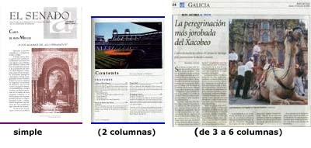
Retículas simples, de 2 y 4 columnas y de 3 a 6 columnas

Slide 42
Las tabulaciones del texto
Las composiciones se encuentran ilustradas por los textos, las imágenes o formas. Dentro de todo este conjunto de ilustraciones, se debe tener en cuenta la alineación del texto:
Alineación del texto a la izquierda: Es la forma más natural y recomendada, para textos largos. Crea una letra y un espaciado entre palabras muy uniforme y facilita la lectura de los documentos.
Alineación del texto a la derecha: Esta forma dificulta mucho la lectura, por lo que se aconseja que use, para textos pequeños y poco extensos.
Alineación del texto justificado: El texto resulta más legible, si los espacios entre letras y palabras son uniformes, y si los huecos que normalmente deja la justificación no entorpecen la lectura del documento.
Alineaciones centradas: Son ideales para textos muy cortos, por ejemplo para frases célebres, poemas, citas etc.
Alineaciones asimétricas: Se utilizan para dar a la página un aspecto más expresivo, son muy atractivas, pero muy costosas de leer en grandes extensiones de texto.

Slide 43
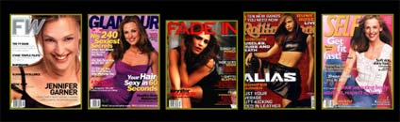
Trabajar con imágenes
El incluir imágenes o ilustraciones a nuestros documentos, proporcionan mucha fuerza a los mismos, con el aporte de belleza, dinamismo y atención para los lectores.
La colocación de las imágenes y su tamaño, respecto al texto, pueden hacer que varíe el orden de lectura de un documento. Por este motivo, es importante tener en cuenta el número de imágenes, su tamaño y la colocación de las mismas, a la hora de diseñar la retícula compositiva.
Una forma muy utilizada y acertada, es la de componer formas asimétricas a través de las imágenes, rompiendo a su vez la monotonía de las composiciones.

